Slide 1
第十章 正弦稳态分析（重点）
10－1 正弦电压和电流（1学时）
10－2 正弦稳态响应（1学时）
10－3 基尔霍夫定律的相量形式（2学时）
10－4 RLC元件电压电流关系的相量形式（2学时）
10－5 正弦稳态的相量分析（2学时）
10－6 一般正弦稳态电路分析（自学）
10－7 单口网络的相量模型 （1学时）
10－8 正弦稳态响应的叠加（自学）
10－9 电路实验和计算机分析电路实例 （自学）
Notes:
说明：为了能够正确显示幻灯片中的电压电流相量，你必须安装office 光盘中的公式编辑器。
安装公式编辑器的方法是：在powerpoint情况下，编辑教案幻灯片中的某个公式(用鼠标双击)，根据屏幕提示放入office 2000光盘后，
即可完成公式编辑器的自动安装。
检查计算机是否安装公式编辑器的方法是：查看菜单插入的对象中是否有microsoft 公式 3.0 存在。

Slide 2
第十章 正弦稳态分析
从本章开始，我们研究线性动态电路在正弦电源激励下的响应。
i
u
+
R
u
t
-

Slide 3
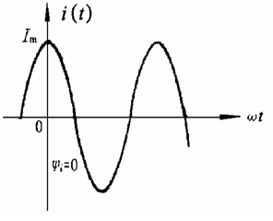
1.正弦交流电路（数学表达式习惯用余弦）
设：i(t)=I_{m}cos（ωt+Ψ_{i}）
i
+
R
u
-
其思想是：
如果电源是某一频率的正弦量，则电路中各处的电压、电流都是同频率的正弦量。
注意: 正弦交流电路具有许多不同于直流电路的现象.

Slide 4
2.正弦交流电的方向
正弦交流电的方向,是周期性变化的，电路中所标方向，是其参考方向。代表正半周的方向。
i
实际方向和假设方向一致
i
+
R
u
t
-
实际方向和假设方向相反
注意: 交流电路进行计算时，也要首先规定物理量
的参考方向，然后才能用数字表达式来描述。

Slide 5
3. 正弦交流电的三要素（特征）
设：i(t)=I_{m}cos（ωt+Ψ_{i}）
正弦电压和正弦电流等物理量，统称为正弦量。正弦量的特征表现在：
1、变化的快慢
2、大小
3、初始值
它们分别由频率(或周期)、幅值(或有效值)和初相位来确定。
所以称: 频率、幅值和初相位为正弦量的三要素。

Slide 6
i
u
+
R
u
t
-
正弦稳态分析的重要性在于：
1. 很多实际电路都工作于正弦稳态。例如电力系统的大多数电路。
2. 用相量法分析正弦稳态十分有效。
3. 已知线性动态电路的正弦稳态响应，可以得到任意波形信号激励下的响应。

Slide 7
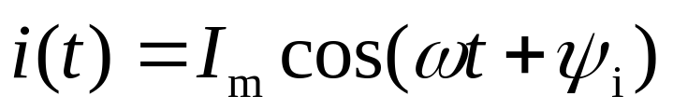
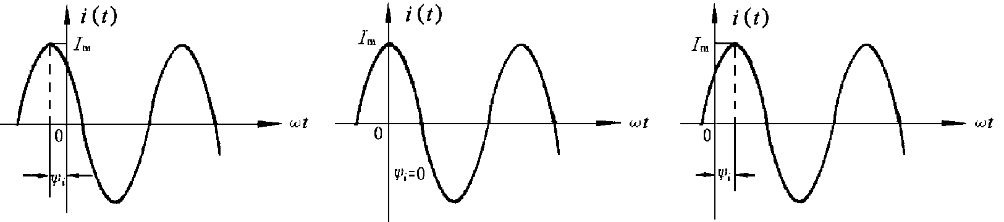
§10－1 正弦电压和电流
一、正弦电压电流
按照正弦规律随时间变化的电压(或电流)称为正弦电压(或电流)，它是使用最广泛的一种交流电压(电流)，常称为交流电，用AC或ac表示。常用函数式和波形图表示正弦电压和电流，例如振幅为I_{m},角频率为ω，初相位为ψ_{i}的正弦电流的函数表达式如式所示，其波形图如图所示。

Slide 8
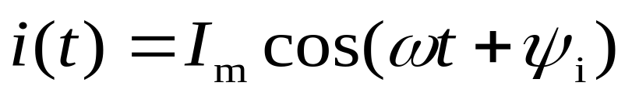
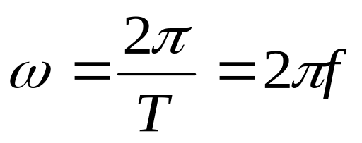
上式中的I_{m}是正弦电流的最大值，称为正弦电流的振幅(取正值)。上式中的ω表示每单位时间变化的弧度数，称为正弦电流的角频率，其单位为弧度/秒(rad/s)。由于正弦量的一个周期对应2π弧度，角频率与周期 T 和频率 f 的关系为:

Slide 9
我国供电系统使用的正弦交流电，其频率f=50Hz(赫兹)，周期T=1/f=20ms。上式中的(ωt+ψ_{i})称为正弦电流的相位，其中ψ_{i} =(ωt+ψ_{i})|_{t=0}是t=0时刻的相位，称为初相。 初相的取值范围在-π到+π之间，其数值决定正弦电流波形起点的位置。
(a) 初相ψ>0的情况 (b) 初相ψ=0的情况 (c) 初相ψ<0的情况

Slide 10
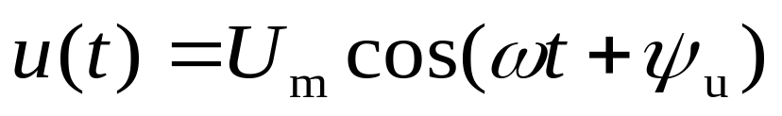
由于已知振幅I_{m} ，角频率ω和初相ψ_{i}，就能够完全确定一个正弦电流，称它们为正弦电流的三要素。
与正弦电流类似，正弦电压的三要素为振幅U_{m}，角频率ω和初相ψ_{u}，其函数表达式为：
由于正弦电压电流的数值随时间t变化，它在任一时刻的数值称为瞬时值，又称为正弦电流和正弦电压的瞬时值表达式。

Slide 11
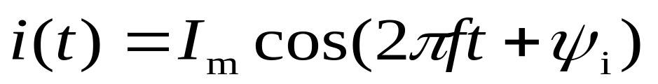
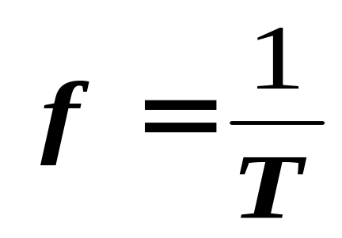
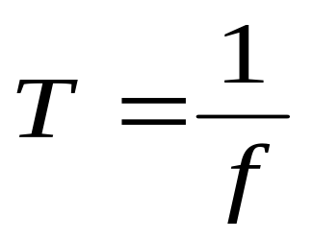
1、 频率与周期
正弦量变化一次所需的时间(秒)称为周期T。每秒钟时间内变化的次数称为频率 f 。
频率是周期的倒数，即
周期是频率的倒数，即

Slide 12
工程中常用的一些频率范围：
我国电力的标准频率为50Hz；国际上多采用此标准，但美、日等国采用标准为60Hz。
下面是几个国家的电源频率情况：
中国、香港、欧洲等 220V、50HZ
印度 230V、50HZ
澳洲 240V、50HZ
美国、加拿大 120V、60HZ
日本 110V、60HZ
台湾 220V、60HZ

Slide 13
工程中常用的一些频率范围：
中频电炉的工作频率为500~8000Hz；
高频电炉的工作频率为200~300kHz；
无线电工程的频率为10⁴~30×10¹⁰Hz。
低频电子工程的频率为20~20×10³Hz。
收音机：中波段530~1600KHz
短波2.3~23MHz
SW1 2.3~7MHz
SW2 7.1~23MHz
FM 88~108MHz

Slide 14
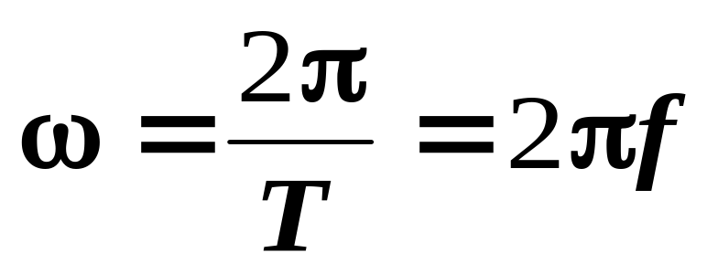

正弦量变化快慢的衡量有时还用角频率ω来描述。角频率ω，每秒变化的弧度数rad/s。
它与频率和周期的关系为：

Slide 15
例1 已知正弦电压的振幅为10伏，周期为100ms，初相为π/6。
试写出正弦电压的函数表达式和画出波形图。

Slide 16
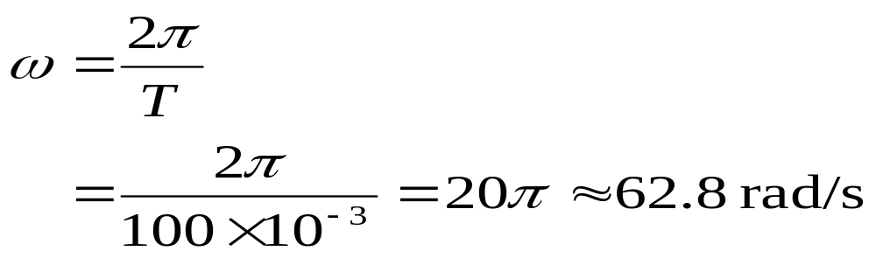
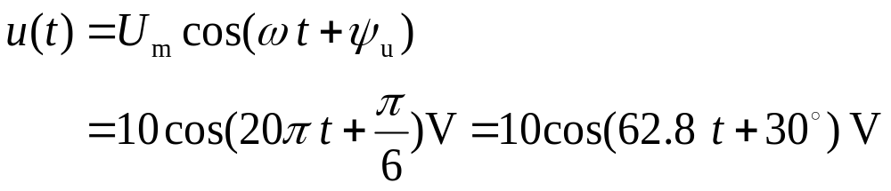
例1 已知正弦电压的振幅为10伏,周期为100ms,初相为
π/6。试写出正弦电压的函数表达式和画出波形图。
解：先计算正弦电压的角频率
正弦电压的函数表达式为：

Slide 17
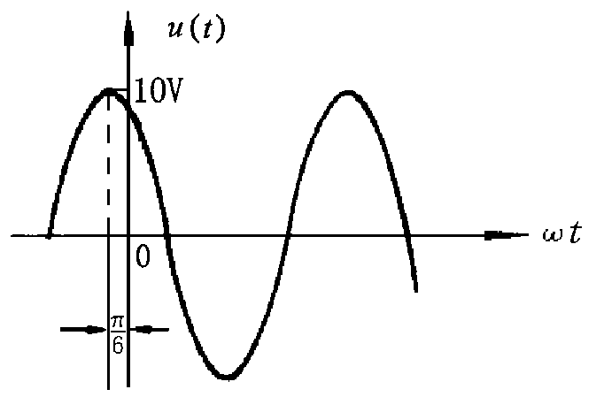
正弦电压的函数表达式为：
正弦电压波形如图所示。(?)

Slide 18
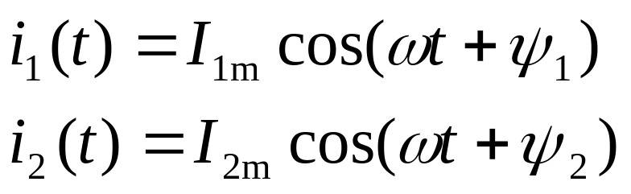
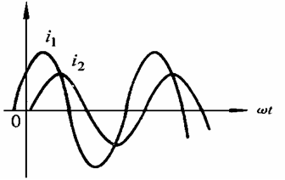
二、同频率正弦电压电流的相位差
正弦电流电路中，各电压电流都是频率相同的正弦量，我们分析这些电路时，常常需要将这些正弦量的相位进行比较。两个正弦电压电流相位之差，称为相位差，用ϕ表示， [－180°～180°] 。例如有两个同频率的正弦电流 ：
电流i₁(t)与电流i₂(t)之间的相位差为：

Slide 19
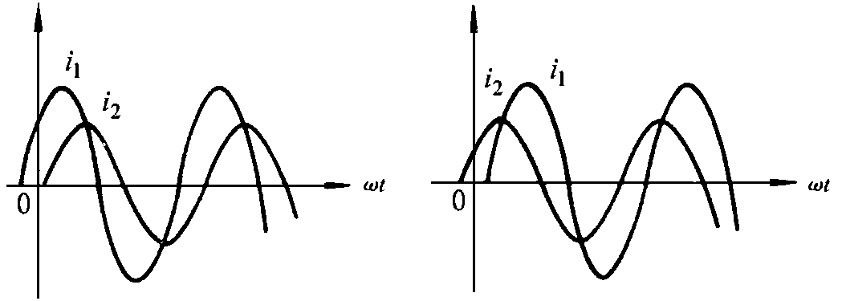
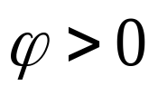
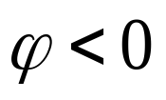
上式表明两个同频率正弦量在任意时刻的相位差均等于它们初相之差，与时间t无关。相位差ϕ 的量值反映出电流i₁(t)与电流i₂(t)在时间上的超前和滞后关系。

Slide 20
当ϕ =ψ₁ -ψ₂>0时，表明i₁(t)超前于电流i₂(t)，超前的角度为ϕ，超前的时间为ϕ/ω。当ϕ =ψ₁ -ψ₂<0时，表明i₁(t)滞后于电流i₂(t)，滞后的角度为|ϕ|，滞后的时间为|ϕ|/ω。
图 (a)表示电流i₁(t)超前于电流i₂(t)的情况，图(b)表示电流i₁(t)滞后于电流i₂(t)的情况。
a:电流i₁(t)超前于电流i₂(t)
b:电流i₁(t)滞后于电流i₂(t)

Slide 21
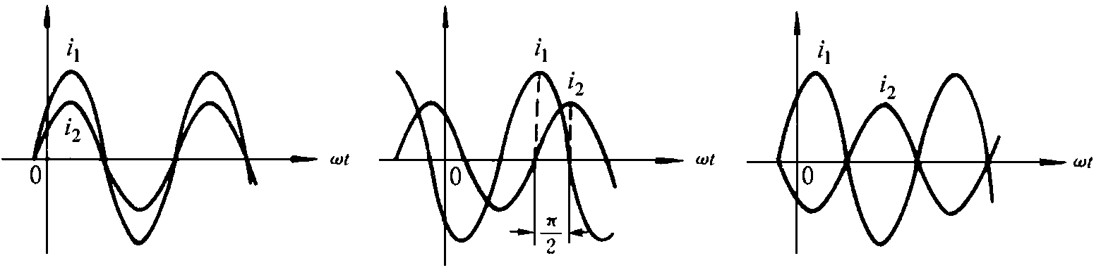
同频率正弦电压电流的相位差有几种特殊的情况:
1. 同相:如果相位差ϕ=ψ₁-ψ₂=0,称电流i₁(t)与电流i₂(t)同相，如图(a)所示；
2. 正交:如果相位差ϕ=ψ₁-ψ₂=±π/2，称电流i₁(t)与电流i₂(t)正交，如图(b)所示，图中电流i₁(t)超前电流i₂(t)一个π/2 或90°；
3. 反相:如果相位差ϕ=ψ₁-ψ₂=±π，称电流i₁(t)与电流i₂(t)反相，如图(c)所示。
(a) 同相
(b) 正交
(c) 反相

Slide 22
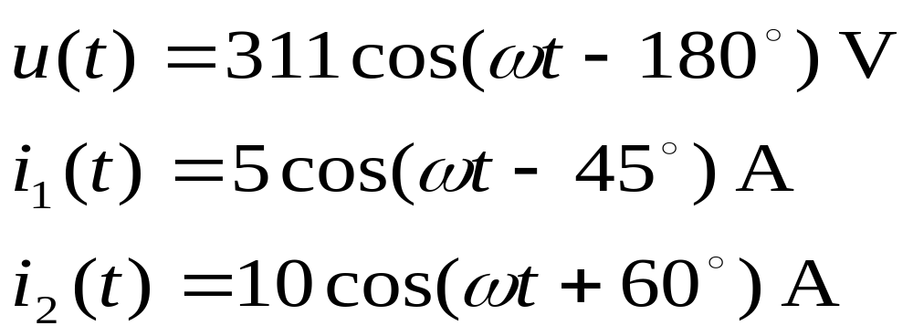
例2 已知正弦电压u(t)和电流i₁(t)，i₂(t)的瞬时值表达式为:
试求电压u(t)与电流i₁(t)和i₂(t)的相位差。

Slide 23
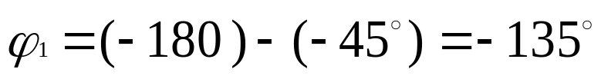
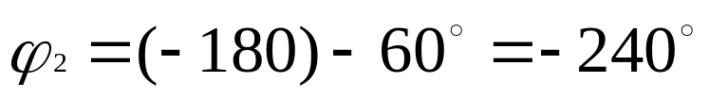
解：电压u(t)与电流i₁(t)的相位差为:
电压 u(t)与电流i₂(t)的相位差为:
习惯上将相位差的范围控制在 -180°到+180°之间，我们不说电压u(t)与电流i₂(t)的相位差为-240° ，而说电压u(t)与电流i₂(t)的相位差为(360°-240°)=120°。

Slide 24
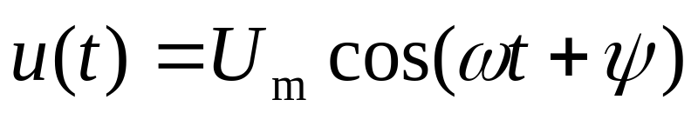
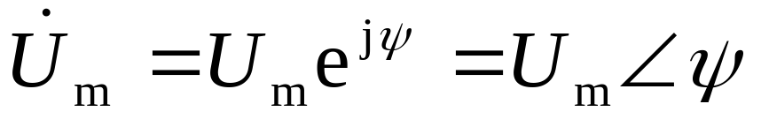
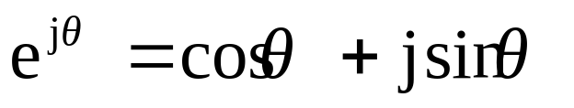
三、正弦电压电流的相量表示（重点）
分析正弦稳态的有效方法是相量法，相量法的基础是用一个称为相量的向量或复数来表示正弦电压和电流。假设正弦电压为：
利用它的振幅U_{m}和初相ψ来构成一个复数，复数的模表示电压的振幅，其幅角表示电压的初相，即
应用欧拉公式 可以得到.

Slide 25

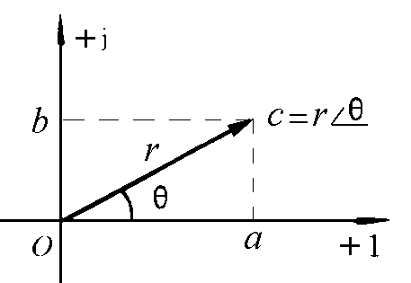
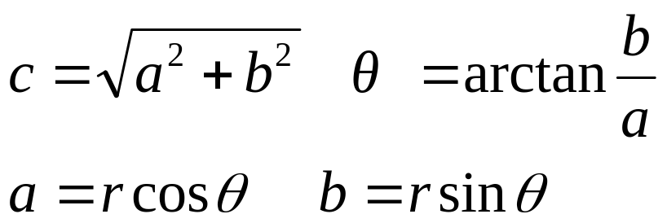
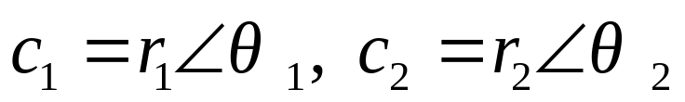
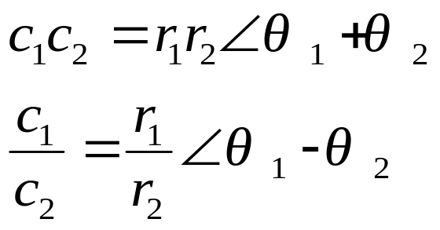
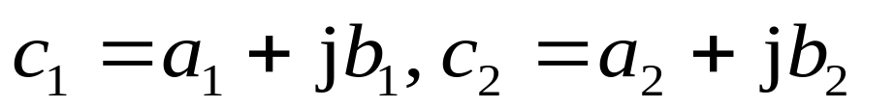
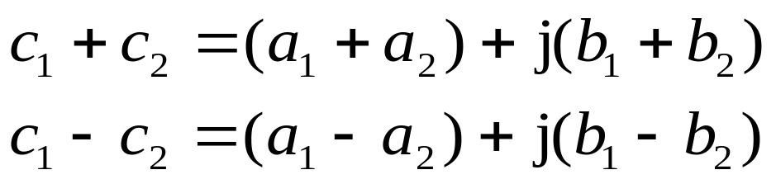
关于复数的几个公式
1. 假设复数
则有
2. 假设复数
则有
3. 假设复数
则有

Slide 26







要求掌握计算器进行复数两种形式的转换。
CASIO fx-100 3+j4=?
3 4 5 53.1
举例
CASIO fx-100 5∠53.1=?
5 53.1 3 4
注意：
DEG
表示度数
SHARP EL-5812 3+j4=?
3 4 5 53.1
SHARP EL-5812 5∠θ=?
5 53.1 3 4

Slide 27
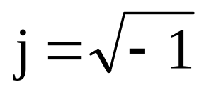
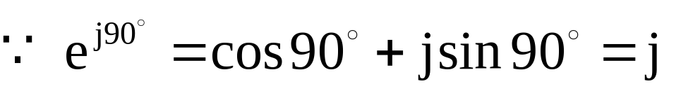
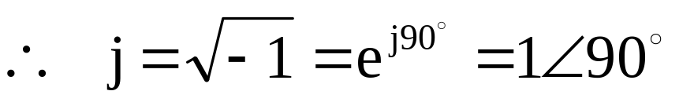
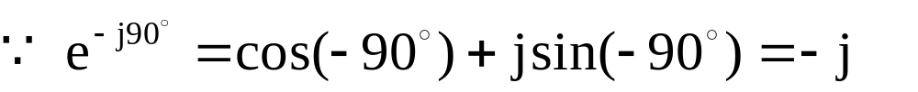
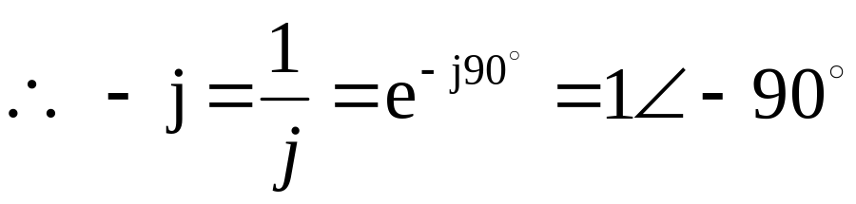
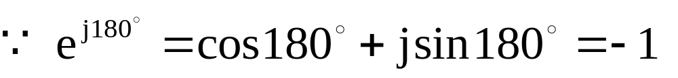
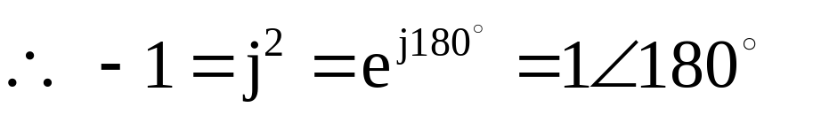
电路分析中采用符号
应用欧拉公式 可以得到

Slide 28
三、正弦电压电流的相量表示（重点）
分析正弦稳态的有效方法是相量法，相量法的基础是用一个称为相量的向量或复数来表示正弦电压和电流。假设正弦电压为：
利用它的振幅U_{m}和初相ψ来构成一个复数，复数的模表示电压的振幅，其幅角表示电压的初相，即
应用欧拉公式 可以得到.

Slide 29
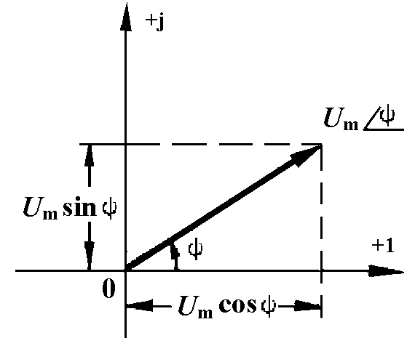
它在复数平面上可以用一个有向线段来表示，如图所示。这种用来表示正弦电压和电流的复数(U_{m}cosψ+jU_{m}sinψ)，称为振幅相量。

Slide 30
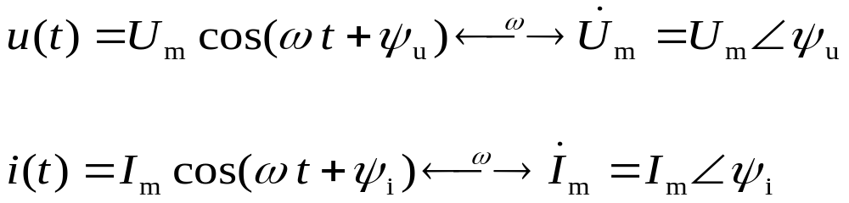
随时间按正弦规律变化的电压和电流，可以用一个称为相量的复数来表示。
已知正弦电压电流的瞬时值表达式，可以得到相应的电压电流振幅相量。反过来，已知电压电流振幅相量，也能够写出正弦电压电流的瞬时值表达式。即

Slide 31
例3 已知正弦电流 i₁(t)=5cos(314t+60°)A,
i₂(t)=-10sin(314t+60°)A。
写出这两个正弦电流的相位差，电流相量，画出相量图，并求出i(t)=i₁(t)+i₂(t)。

Slide 32
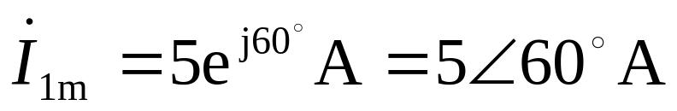
例3 已知正弦电流i₁(t)=5cos(314t+60°)A,
i₂(t)=-10sin(314t+60°)A。
写出这两个正弦电流的相位差，电流相量，画出相量图，并求出i(t)=i₁(t)+i₂(t)。
解：根据以下关系：
得到表示正弦电流i₁(t)=5cos(314t+60°)A的相量为：

Slide 33
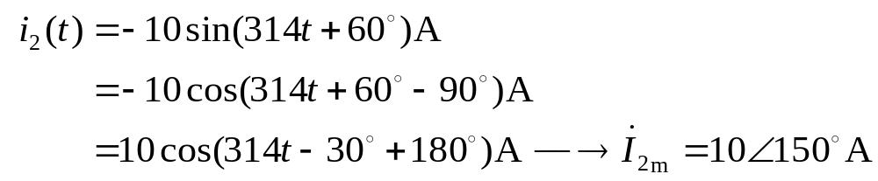
正弦电流与其电流相量的关系可以简单表示为：
与此相似，对于正弦电流i₂(t)=-10sin(314t+60°)A可以得到以下结果： 三角公式 sinx=cos(x-90°)
注意：今后在用相量法分析电路时，应该将各正弦电压电流的瞬时表达式全部用余弦函数(正弦函数)表示。

Slide 34

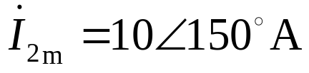
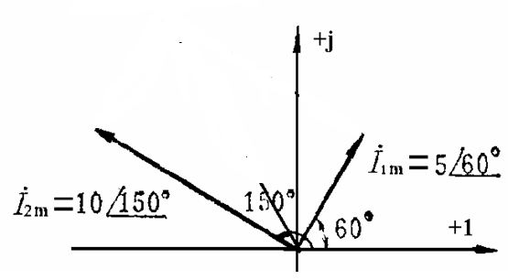
将各电流相量 和 画在一个复数平面上，就得到相量图，从相量图上容易看出各正弦电流的相位关系ϕ ＝60°-150°=-90°(i₁滞后i₂ 90°)。如何求 i(t)=i₁(t)+i₂(t)？

Slide 35
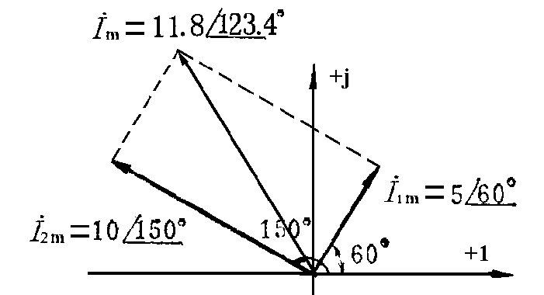
相量图的另外一个好处是可以用向量和复数的运算法则求得几个同频率正弦电压或电流之和。
例如用向量运算的平行四边形作图法则可以得到电流相量，从而知道电流i(t)=I_{m}cos(314t+ψ)的振幅大约为12A，初相大约为124°。作图法的优点是简单直观，但不精确。

Slide 36
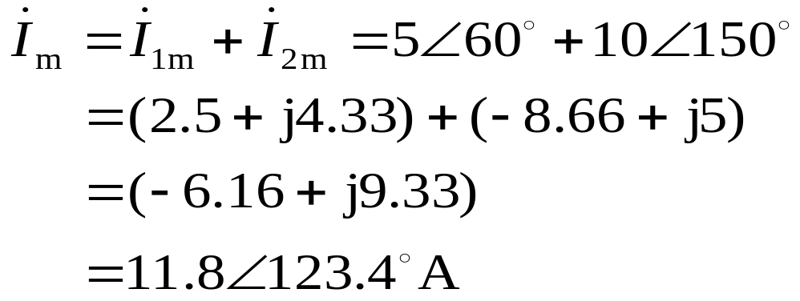
采用复数运算可以得到更精确的结果：

Slide 37
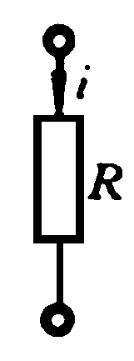
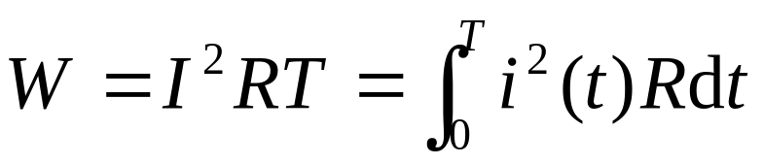
四、正弦电压、电流的有效值
现在将直流电流 I 和正弦电流i(t)通过电阻R时的能量作一比较，由此导出正弦电压电流的有效值，它是一个十分有用的量。
直流电流 I 和正弦电流 i(t)=I_{m}cos(ωt+ψ)通过同一电阻R，令它们在时间T内获得的能量相等。

Slide 38
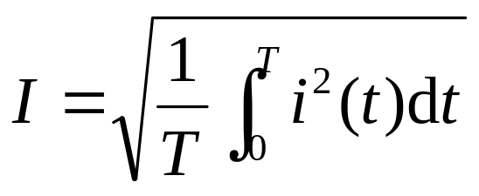
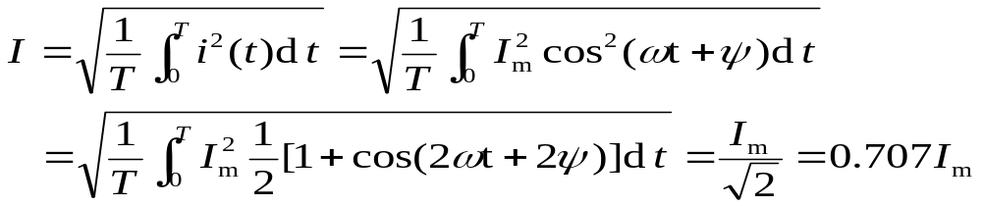
四、正弦电压、电流的有效值
有效值的定义式称为方均根值。
用此式计算出正弦电流i(t)=I_{m}cos(ω t+ψ)的方均根值，称为正弦电流的有效值。具体计算如下：

Slide 39
．幅值与有效值
正弦量在任一瞬间的值称为瞬时值，用小写字母表示，如i、u。
瞬时值中最大的值称为幅值或最大值，
如I_{m}、U_{m} 。
正弦交流电流的数学表达式为：i =I_{m}cos(ωt+ ψ)
说明或计量正弦交流电时一般不用幅值或瞬时值，而用有效值。（重点）

Slide 40


．幅值与有效值
计算结果表明，振幅为I_{m}的正弦电流与数值为I=0.707I_{m} 的直流电流，在一个周期内，对电阻R提供相同的能量。也就是说正弦电压电流的有效值为振幅值的0.707倍，或者说正弦电压电流的振幅是其有效值的 倍。
与此相似，正弦电压u(t)=U_{m}cos(ω t+ψ)的有效值为：

Slide 41

．幅值与有效值
有效值的概念在电力工程上非常有用，常用的交流电压表和电流表都是用有效值来进行刻度的，当我们用交流电压表或普通万用表测量正弦电压的读数为220V时，是指该电压的有效值为220V，其振幅值为 :
表达式：u(t)=311cos(314t+ψ)

Slide 42





．幅值与有效值
由于正弦电压电流的振幅值与有效值间存在 的关系，今后除了使用前面介绍的振幅相量 和
外，更多使用的是有效值相量 和 。
正弦时间函数与有效值相量之间的关系如下： （重点）

Slide 43
作业: P400 10-1 10-4

